Slide 1
ОТКРЫТОЕ АКЦИОНЕРНОЕ ОБЩЕСТВО «НАУЧНО-ИССЛЕДОВАТЕЛЬСКИЙ ИНСТИТУТ АВТОМОБИЛЬНОГО ТРАНСПОРТА»
(ОАО «НИИАТ»)
Государственный контракт № УД 47/192 от 28 июня 2007 г.
Срок действия контракта: июль 2007 г. – 2012 г.
тема: «Исследование проблем создания
современной отечественной испытательной базы для оценки соответствия транспортных средств, составных частей конструкции, предметов дополнительного оборудования, запасных частей и принадлежностей транспортных средств установленным требованиям»
Ответственный исполнитель Сироткина А.В., зав отделом
«Конструктивная и Эксплуатационная безопасность АТС», к.т.н.

Slide 3
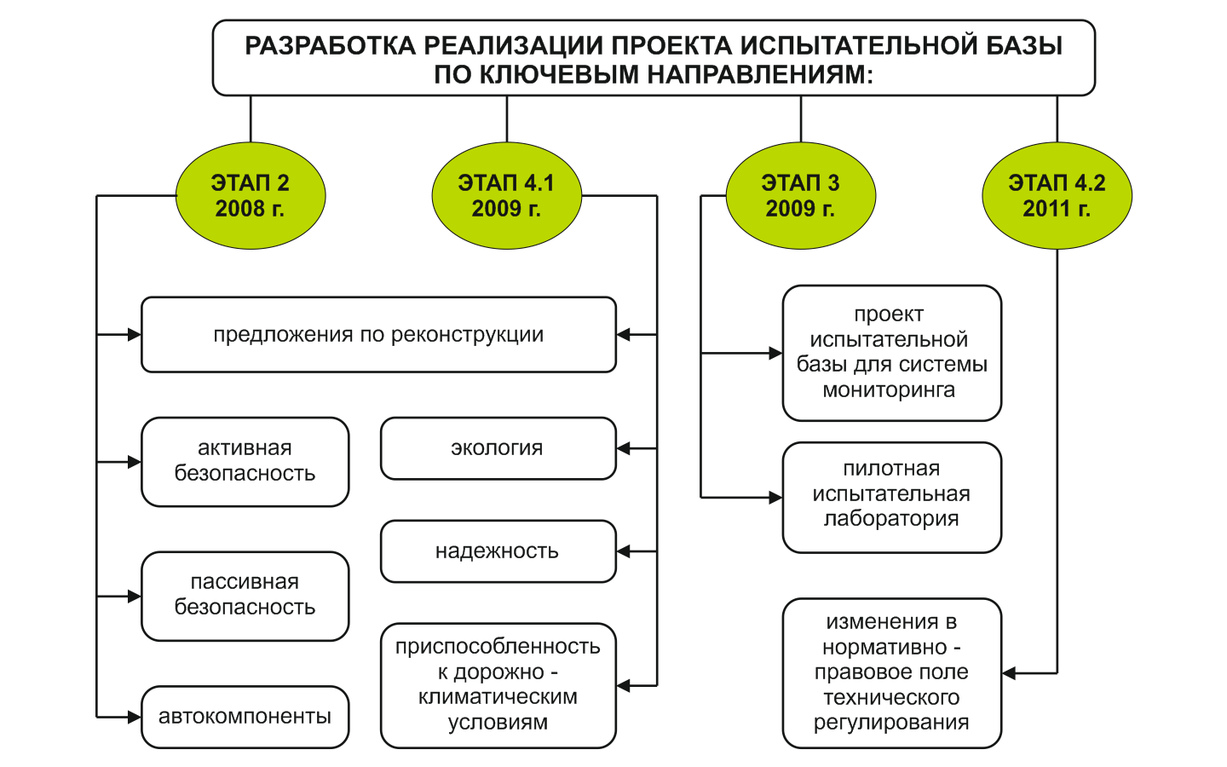

Slide 5
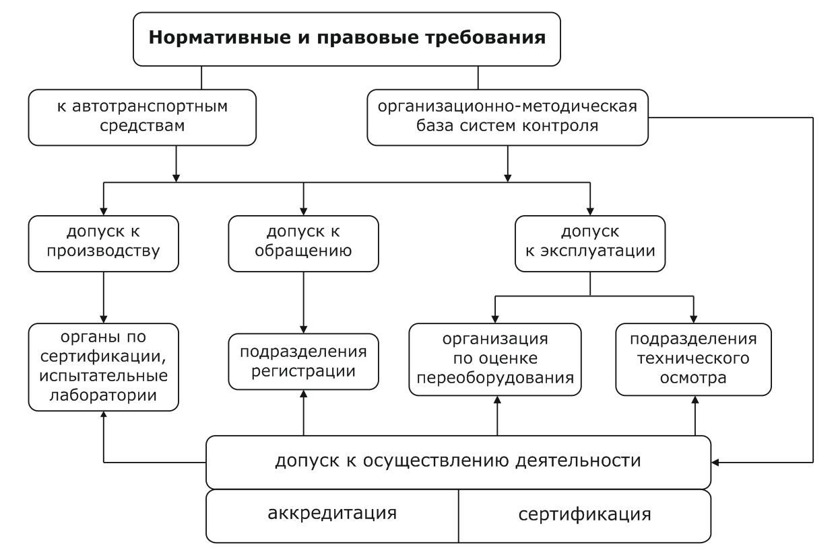
Блок-схема системы контроля (оценки) АТС установленным требованиям на жизненном цикле

Slide 6
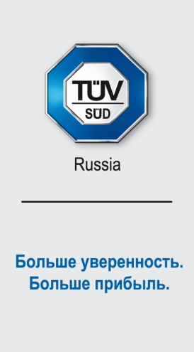
ООО «ТЮФ ЗЮД Русланд»
ОРГАНИЗАЦИИ, ПРИНЯВШИЕ УЧАСТИЕ В АПРОБАЦИИ
«В целом полагаем, что комплексное внедрение разработанных в ходе выполненных исследований предложений по внесению изменений в нормативную правовую базу отвечает как государственным и общественным интересам (обеспечение безопасности дорожного движения), так и интересам российских и иностранных производителей автомобильной техники (устранение необоснованных административных препятствий и технических барьеров в процедуре одобрения типа и обязательной сертификации продукции автомобилестроения)».

Slide 7
РОССТАНДАРТ Федеральное государственное унитарное предприятие «Всероссийский научно-исследовательский институт стандартизации и сертификации в машиностроении» ВНИИНМАШ
Значимость и актуальность разработанных ОАО «НИИАТ» предложений по созданию современной отечественной испытательной базы в части методических подходов подтверждается выполненной ВНИИНМАШ в 2011 году научно-исследовательской работой по заказу Минпромторга «Технико-экономическое обоснование создания центров компетенции для выполнения научно-исследовательских, опытно-конструкторских и сертификационных работ на базе существующих центров и инженерных подразделений предприятий автомобилестроения».

Slide 8
ООО «Русские Автобусы-Группа ГАЗ»
«В частности, разработанные ОАО «НИИАТ» в 2007-2008 годах предложения по реконструкции ключевых направлений испытаний и исследований ТС и развитию отечественной испытательной базы в области пассивной и активной безопасности, экологии, надежности и приспособленности к дорожно-климатическим условиям эксплуатации в РФ и автокомпонентов, на которые распространяются отдельные Правила ЕЭК ООН, позволили предприятиям Дивизиона своевременно и заблаговременно провести системную модернизацию своей продукции, выходного контроля ее качества, и занять лидирующие позиции на отечественном рынке автобусов и осуществлять ее экспорт».

Slide 9
ООО «Техно Групп»
«Предложенные ОАО «НИАТ» решения в короткие сроки позволили адаптировать деятельность предприятия под требования «Технического регламента о безопасности колесных транспортных средств» в части Приложения №7, а также выявить ряд недоработок и противоречий, присутствующих в редакции «Регламента» от 10.09.2009 года».

Slide 10
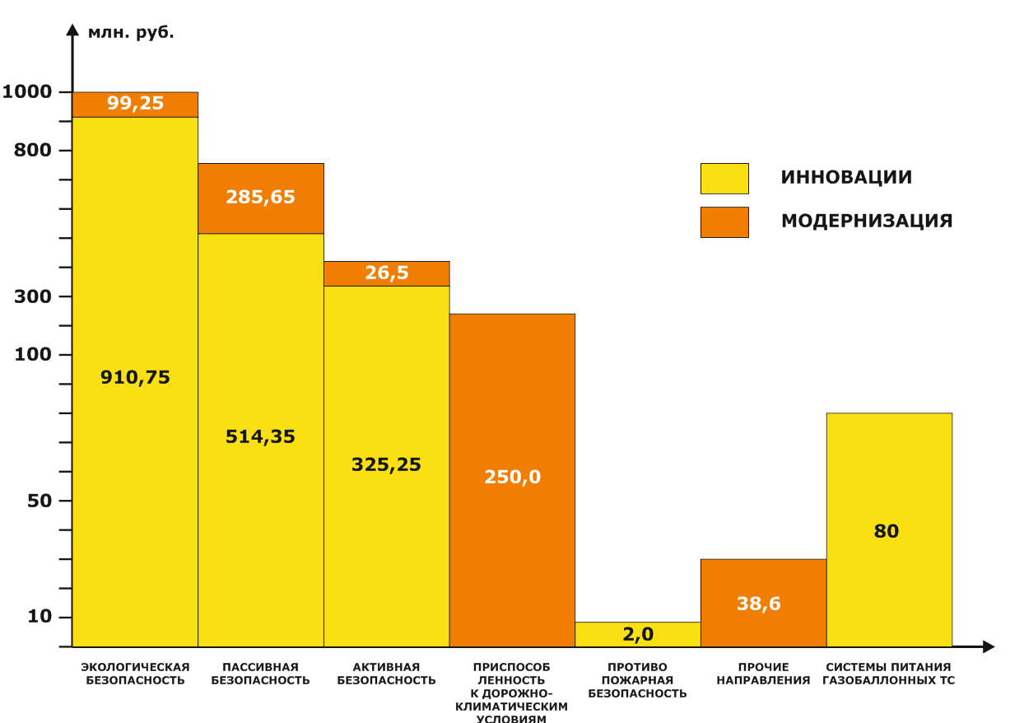
Потребность в инвестициях для создания современной испытательной базы по ключевым направлениям исследований

Slide 11
Внедрение разработанных предложений при техническом регулировании
«Содержащиеся...выводы и предложения используются при разработке соответствующих технических регламентов» (Протокол Федерального дорожного агентства Минтранса Российской Федерации от 17 ноября 2008 года № СП-92)

Slide 12
НАУЧНОЕ СОПРОВОЖДЕНИЕ (корректировка нормативных документов)

Slide 13
ПУБЛИЧНОЕ ОБСУЖДЕНИЕ РЕЗУЛЬТАТОВ ВЫПОЛНЕННЫХ РАБОТ
По результатам выполняемых работ в период 2009-2012 годы было:
- опубликовано статей – 5;
- сделано докладов -4;
- выпущено учебно-методическое пособие - 1

Slide 14
ПУБЛИЧНОЕ ОБСУЖДЕНИЕ РЕЗУЛЬТАТОВ ВЫПОЛНЕННЫХ РАБОТ
По результатам выполняемых работ в период 2009-2012 годы было:
- опубликовано статей – 5;
- сделано докладов -4;
- выпущено учебно-методическое пособие - 1

Slide 15
Результаты выполненных в 2007-2011г. работ по теме, позволили подготовить предложения по коренному изменению законодательной и нормативной правовой базы, а также внести коррективы в функции министерств и ведомств, связанных с обеспечением безопасности АТС на различных этапах их функционирования, а именно: допуск к производству, допуск к обращению, допуск к эксплуатации, в т.ч. единичных транспортных средств и при внесении изменений в конструкцию.

Slide 16
Спасибо за внимание!

